Slide 1
Цікаві факти про воду

Slide 2
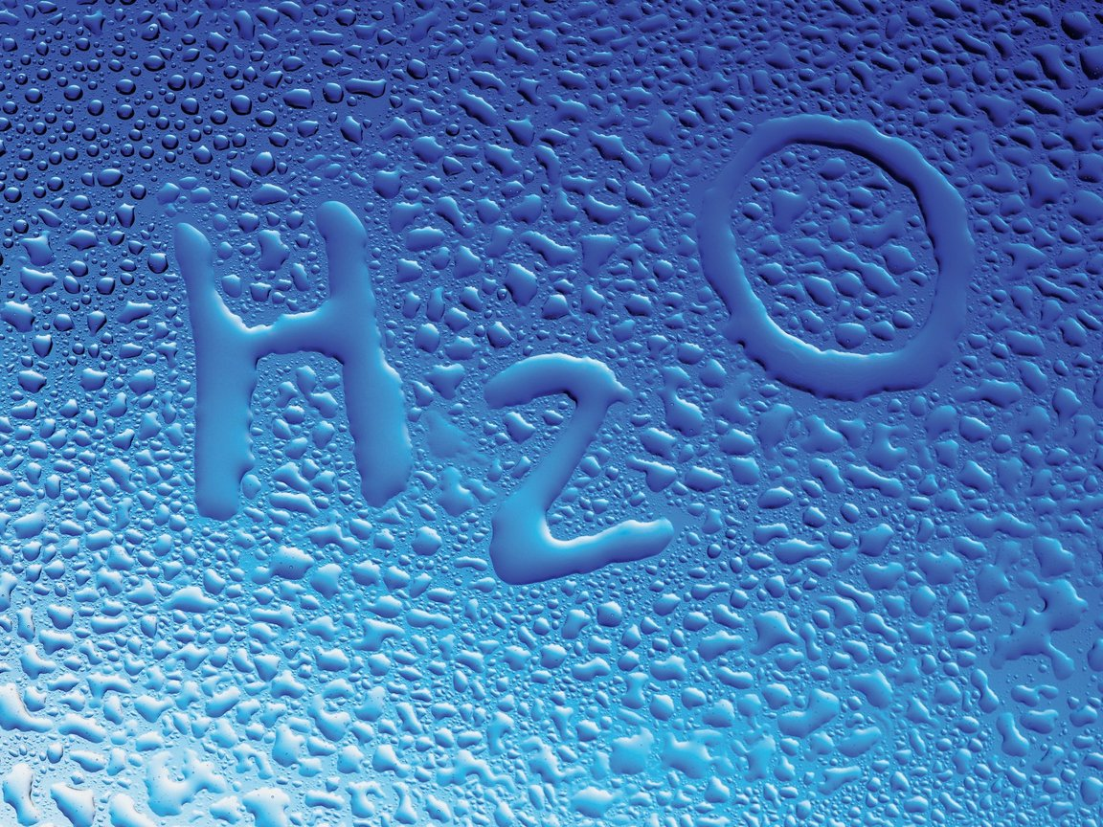
Ми ніколи не будемо мати більше води, ніж маємо зараз. Щодня з поверхні Землі випаровується близько трильйона тонн води.

Slide 3
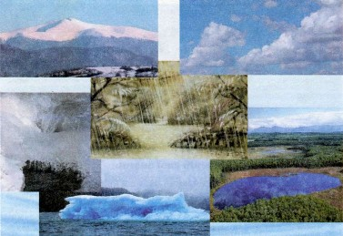
Вода – єдина субстанція, яка зустрічається в природі в трьох формах: твердій (лід), рідкій і у вигляді газу.

Slide 4
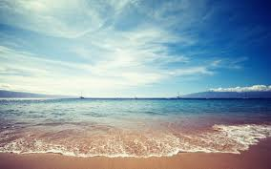
80% земної поверхні вкриті водою. 3% води на землі прісні; більша частина прісної води зберігається у замерзлому стані в льодовиках.

Slide 5
Середньостатистична людина складається з води на 50-80%. Ембріон людини складається з води на 95%, дитина на 70-80%, а доросла людина на 50-70%, тобто з віком людина всихає, організм людини зашлаковується і разом зі зменшенням частки води в організмі приходять хвороби і старість.

Slide 6
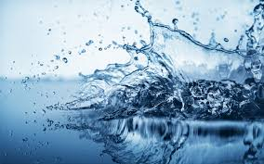
Кров людини на 83% складається з води. Кавун на 93% складається з води.

Slide 7
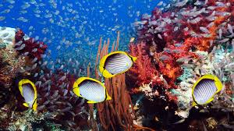
У найглибшій точці світового океану (Маріанський жолоб, 11034 м.) кинутій у воду залізній кульці потрібно більше години, щоб досягти океанського дна.

Slide 8
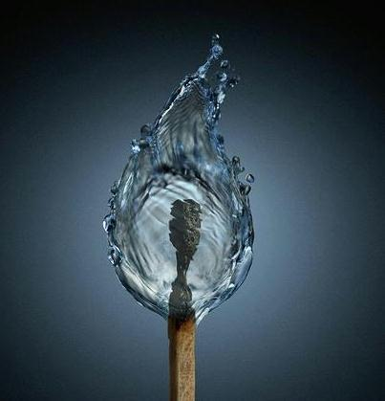
Недалеко від села Кергалан в Азербайджані є горюча вода. Від сірника вода спалахує блакитним полум’ям через наявність у її складі метану.

Slide 9
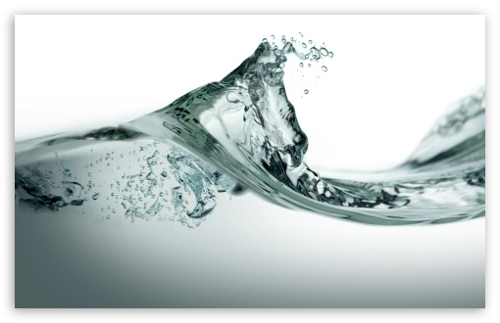
Забруднені підземні води очищаються протягом декількох тисячоліть. Людина може обходитися 30 діб без їжі і менше тижня без води.

Slide 10
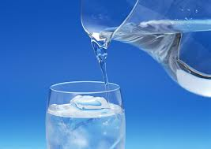
Вода – це основний розчинник в людському організмі. З її допомогою переносяться всі корисні речовини, вона ж виводить з організму шлаки та шкідливі речовини. У водних розчинах відбуваються всі хімічні реакції в нашому організмі.

Slide 11
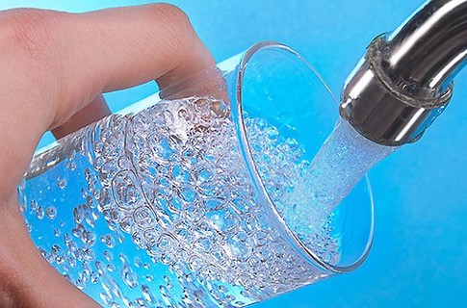
Середньостатистична людина, користуючись водопровідною водою, за своє життя пропускає через організм від 80 кг до 100 кг хімічного бруду. І саме тому так важливо бути впевненим в якості води, яку ви вживаєте.

Slide 12
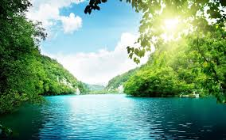
У складі мантії Землі води міститься в 10-12 разів більше, ніж у Світовому океані.

Slide 13
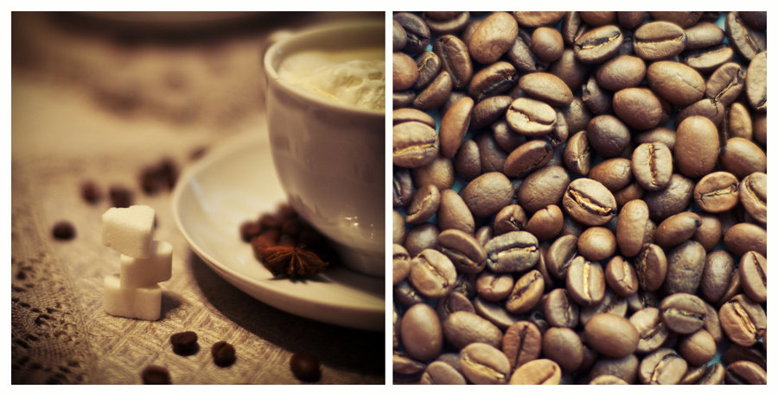
Вживання кофеїну й алкоголю призводить до обезводнення. На кожну випиту чашку кави або порцію алкоголю треба додатково випити склянку води.

Slide 14
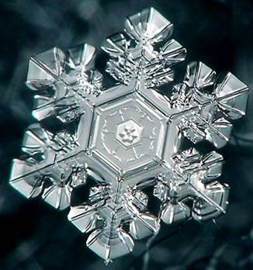
Морська вода замерзає при температурі -1,9 градуса Цельсія.

Slide 15
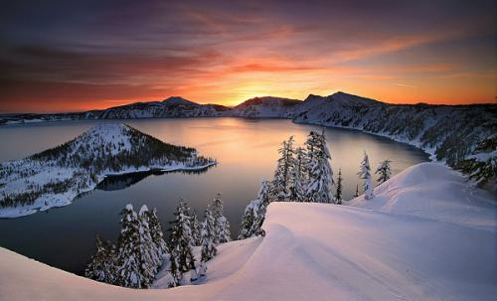
Вода відбиває 5% сонячних променів, у той час як сніг – близько 85%. Під лід океану проникає тільки 2% сонячного світла.

Slide 16
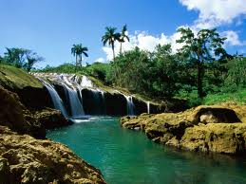
Дякую за увагу)

